Slide 1

DERECHOS Y OBLIGACIONES DE LOS USUARIOS FINANCIEROS

Slide 2




VI. Derechos de los Usuarios Financieros
Derecho a la Queja
Derecho a la información
Derecho a la transparencia
Derecho a la protección de datos
Derecho a la Educación Financiera
Derecho a la información de productos y servicios financieros

Slide 3

>Derecho a la Queja
Todo usuario financiero tiene derecho a presentar quejas o reclamos cuando considere que sus derechos han sido vulnerados o cuando el servicio recibido no cumpla con lo ofrecido.
Las instituciones financieras deben contar con canales formales de atención (ventanillas, call center, defensor del cliente, plataformas digitales) y plazos establecidos para responder.
Este derecho garantiza que el usuario sea escuchado y que la institución busque soluciones oportunas, fortaleciendo la confianza y la transparencia en la relación.

Slide 4
>Derecho a la Queja
Usuarios Financieros
Los usuarios pueden presentar quejas o reclamos:
  Ante la propia entidad financiera.
  Ante el organismo de control.
  Ante el Defensor del Cliente.
  Mediante acciones administrativas, judiciales o constitucionales.
Los organismos de control pueden solicitar información a las entidades financieras, quienes deben entregarla en los plazos establecidos.
Tienen derecho a la restitución de sus derechos y a recibir compensación por daños y perjuicios.
Se reporta cada semestre a la superintendencia:
Número de reclamos presentados.
Reclamos resueltos favorablemente.
Montos devueltos.
Conceptos de los reclamos.
Respuesta
15 días nacionales
40 internacionales
CÓDIGO ORGÁNICO MONETARIO Y FINANCIERO
Artículo 157 – Vulneración de derechos de los usuarios financieros

Slide 5

>Derecho a la información
El usuario financiero tiene derecho a recibir información clara, completa, veraz y actualizada sobre los productos y servicios que ofrece la entidad.
Esto incluye: tasas de interés, comisiones, plazos, condiciones, beneficios y riesgos.
La información debe entregarse en un lenguaje accesible y comprensible, de manera que el usuario pueda tomar decisiones informadas y responsables.

Slide 6

>Derecho a la información
Información Básica Comercial.- Consiste en los datos, instructivos, antecedentes, indicaciones o contraindicaciones que el proveedor debe suministrar obligatoriamente al consumidor, al momento de efectuar la oferta del bien o prestación del servicio.
Publicidad Engañosa.- Toda modalidad de información o comunicación de carácter comercial, cuyo contenido sea total o parcialmente contrario a las condiciones reales o de adquisición de los bienes y servicios ofrecidos o que utilice textos, diálogos, sonidos, imágenes o descripciones que directa o indirectamente, e incluso por omisión de datos esenciales del producto, induzca a engaño, error o confusión al consumidor.
Publicidad Prohibida.- Quedan prohibidas todas las formas de publicidad engañosa o abusiva, que induzcan a error en la elección del bien o servicio que puedan afectar los intereses y derechos del consumidor.
LEY ORGÁNICA DE DEFENSA DEL CONSUMIDOR

Slide 7
> Derecho a la transparencia
La transparencia implica que las instituciones financieras actúen de manera abierta y honesta en todas sus operaciones.
Significa que no deben ocultar costos, cobrar valores no autorizados, ni modificar condiciones sin previo aviso y consentimiento del usuario.
El usuario puede comparar alternativas, exigir el cumplimiento de lo ofrecido y confiar en la institución.

Slide 8

> Derecho a la transparencia
Art. 49.- Cobranza de Créditos.- En la cobranza de créditos, el consumidor no deberá ser expuesto al ridículo o a la difamación, ni a cualquier tipo de coacción ilícita ni amenaza de cualquier naturaleza, dirigida a su persona, por el proveedor o quien actúe en su nombre.
Se prohíbe hostigar, intimidar o molestar de manera insistente y repetitiva en contra de un consumidor, con ocasión de la gestión de cobro de una deuda, dentro de lo cual se contempla no respetar lo definido en la norma y la comunicación con objeto de cobro a personas distintas al deudor, codeudor o garantes.
No más de una vez al día (mismo mecanismo),
Horario >7h00 y < 20h00
LEY ORGÁNICA DE DEFENSA DEL CONSUMIDOR

Slide 9

> Derecho a la transparencia
Prohibiciones:
Realizar llamadas telefónicas, visitas en persona al domicilio del consumidor, proposiciones u ofertas no solicitadas, vía telefónica, correo electrónico, mensajes de texto, o cualquier otro medio de comunicación de manera persistente, ignorado la petición del consumidor para que cese ese tipo de actividad o fuera de los días laborables, esto es de lunes a viernes en horario de 8h00 a 20H00.
salvo pedido expreso del cliente
LEY ORGÁNICA DE DEFENSA DEL CONSUMIDOR

Slide 10


>Derecho a la protección de datos
Los usuarios financieros tienen derecho a que su información personal, financiera y patrimonial sea protegida y utilizada únicamente con su consentimiento expreso.
Las entidades no pueden divulgar ni compartir datos sin autorización, ni usarlos para fines distintos a los autorizados.
La protección de datos es clave para evitar fraudes, garantizar la seguridad de los usuarios y respetar su privacidad.

Slide 11


>Derecho a la protección de datos
Art. 155.1.- Del derecho a la protección. Los usuarios y/o clientes del sistema financiero nacional tendrán derecho a requerir la adopción de medidas eficaces que garanticen tanto la seguridad de las operaciones financieras.
No se permite:
Cláusulas abusivas o que vulneren sus derechos.
Uso indebido o falta de protección de sus datos personales.
Negativa de acceso a su información y datos crediticios (físicos o digitales).
Métodos de cobranza que afecten su privacidad, dignidad, honra o reputación.
Modificaciones unilaterales en contratos por parte de las entidades.
Negación de cobertura del fondo de garantía de depósitos.
Negativa a entregar información y documentación sobre contratos, productos o servicios financieros.
Negativa a entregar documentos cancelados o endosados tras subrogación de obligaciones.
CÓDIGO ORGÁNICO MONETARIO Y FINANCIERO

Slide 12
>Derecho a la protección de datos
Artículo 201 – Atención al público
Las entidades financieras deben atender al público desde la fecha en que obtienen el permiso de funcionamiento.
El horario de atención será el que determinen los organismos de control.
No se puede suspender ni cerrar la atención al público sin:
  Notificar previamente a la superintendencia correspondiente.
  Informar al público con mínimo 5 días de anticipación.
Los organismos de control pueden autorizar o disponer la suspensión temporal de actividades en oficinas, si existe un pedido justificado de la entidad
Artículo 158.4 – Obligación de notificar
Las entidades financieras deben notificar a los usuarios sobre cualquier cargo o cobro (financiero o no financiero) hecho en sus cuentas o tarjetas.
La notificación debe enviarse a los medios de contacto registrados por el cliente.
La información debe ser clara y comprensible, sin siglas, símbolos o palabras incompletas.
No se puede contratar servicios financieros por cajero automático.
CÓDIGO ORGÁNICO MONETARIO Y FINANCIERO

Slide 13
> Derecho a la educación financiera
El usuario financiero tiene derecho a recibir orientación y capacitación que le permita comprender mejor el funcionamiento del sistema financiero, sus derechos y obligaciones, así como el uso adecuado de los productos.
La educación financiera ayuda a tomar decisiones responsables, prevenir el sobreendeudamiento y aprovechar los servicios de manera segura y eficiente.
Es también un compromiso de las instituciones promover la formación de sus socios y clientes, contribuyendo al desarrollo económico y social de la comunidad.

Slide 14
> Derecho a la educación financiera
a. Mejorar su comprensión de cómo los productos y servicios financieros impactan a lo largo de las distintas etapas de la vida, considerando las experiencias específicas de mujeres y hombres; y, sus actividades económicas;
b. Adquirir mayor conocimiento para identificar los riesgos y oportunidades financieras, reconociendo las posibles disparidades de género en estos aspectos;
c. Desarrollar habilidades que contribuyan a mejorar la toma de decisiones financieras, considerando las necesidades y circunstancias particulares de todas las personas;
d. Fomentar hábitos de ahorro y planificación de gastos que tengan en cuenta las diversas realidades económicas y financieras, promoviendo la equidad en el ámbito de la economía popular y solidaria en Ecuador; y,
e. Aumentar la resiliencia financiera para mejorar la capacidad de enfrentarse a eventos atípicos e impredecibles de gran impacto.
BENEFICIOS ESPERADOS
RESOLUCIÓN Nro. SEPS-IGT-IGS-IGJ-INFMR-INGINT-2024-0172

Slide 15

> Derecho a la educación financiera
Cambio en el objetivo central de la motivación para la educación financiera:
Bienestar Financiero:
Estado en el cual una persona puede cumplir satisfactoriamente sus obligaciones financieras actuales y futuras, mientras se siente seguro y en control de su situación financiera.

Slide 16

> Derecho a la información de productos y servicios financieros
Claridad, precisión, veracidad y oportunidad de la información para elegir el mejor producto o servicio financiero de la variedad que oferta cada IFI.
Información referente a: plazos, costos financieros y no financieros (comisiones), tasas de interés, etc.
El colaborador de la entidad debe asegurarse que el usuario haya comprendido los términos y condiciones que protegen el producto o servicio informado.

Slide 17

> Derecho a la información de productos y servicios financieros
Art. 153.- Calidad de los servicios.
La Junta de Política y Regulación Monetaria y Financiera regulará los estándares de calidad de los servicios financieros, de los sistemas de medición de satisfacción de los clientes y usuarios y de los sistemas de atención y reparación.
Las entidades financieras prestarán servicios eficientes, oportunos y transparentes, para lo cual informarán a los usuarios y/o clientes, a través de los diferentes canales de comunicación que mantengan, sobre los servicios y cargos, de acuerdo con las normas y frecuencia establecidos para el efecto.
CÓDIGO ORGÁNICO MONETARIO Y FINANCIERO

Slide 18

> Derecho a la información de productos y servicios financieros
Art. 453.- Redención de certificados: En caso de fallecimiento del socio, la redención del capital será total y no se computará dentro del 5% establecido en el inciso anterior; la devolución se realizará conforme a las disposiciones del Código Civil.
CÓDIGO ORGÁNICO MONETARIO Y FINANCIERO

Slide 19
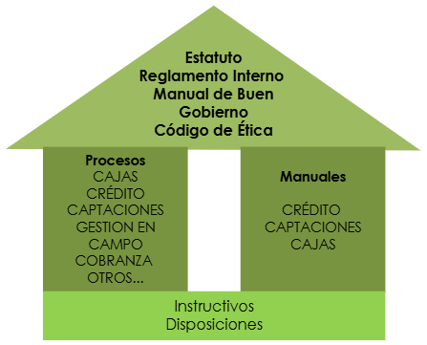
Normativa interna para proteger a los usuarios financieros
Estatuto social:
Documento constitución de la cooperativa donde se reconoce que, las cooperativas de ahorro y crédito son sociedades de personas con identidad cooperativa, formadas por personas naturales o jurídicas que se unen voluntariamente bajo los principios establecidos en la Ley Orgánica de Economía Popular y Solidaria, con el objetivo de realizar actividades de intermediación financiera y de responsabilidad social con sus socios.

Slide 20
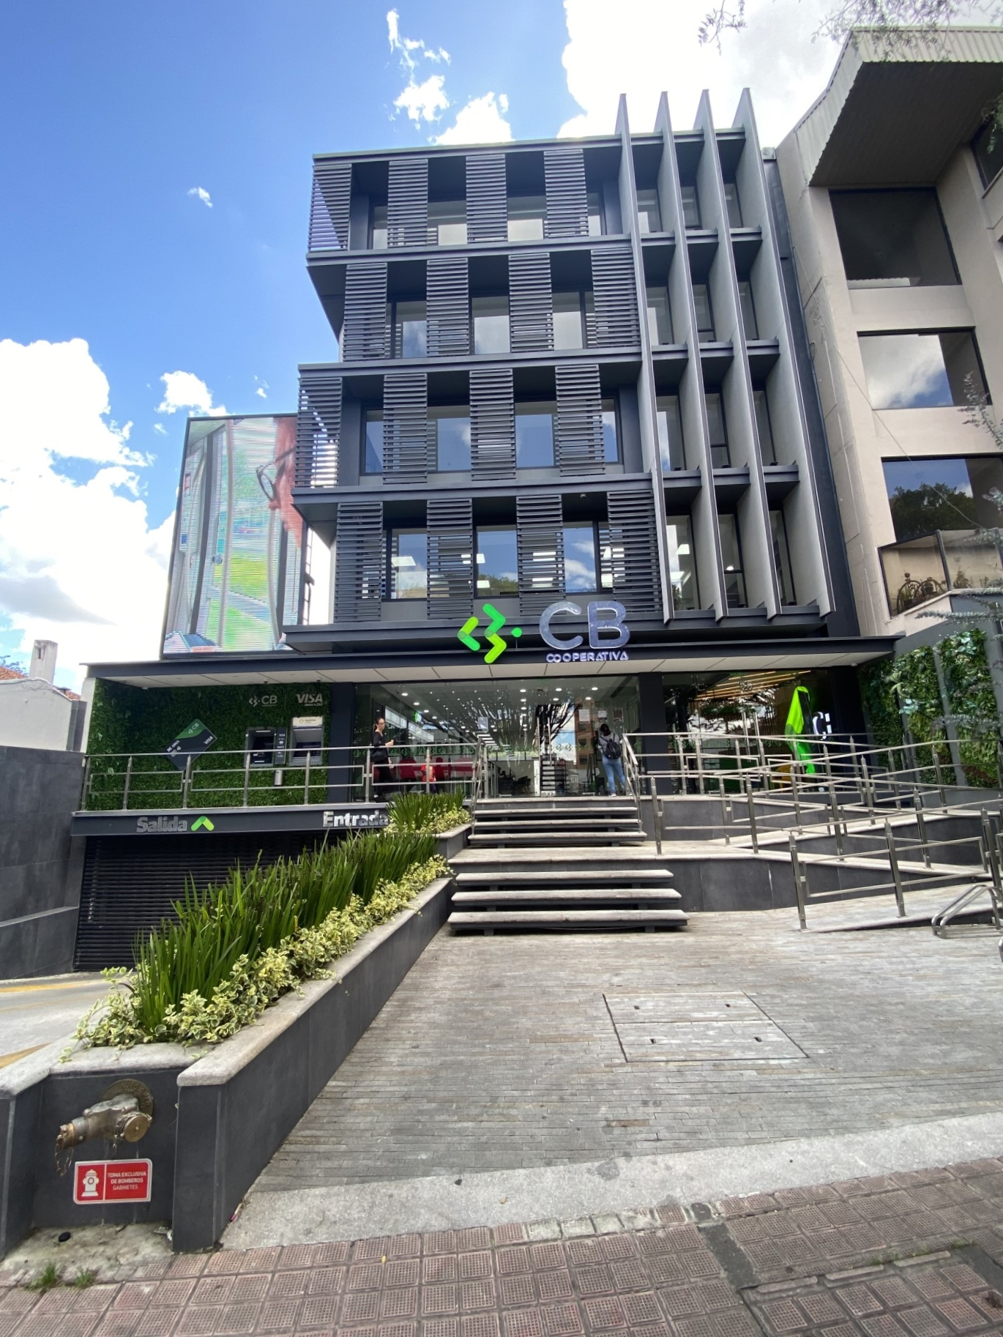
Normativa interna para proteger a los usuarios financieros
Código de Ética:
Constituye una guía a la acción moral, procurando que mediante su aplicación las personas declaran su intención de cumplir con la sociedad, de servirla con la lealtad, diligencia y de respetarse a la misma.

Slide 21

Normativa interna para proteger a los usuarios financieros
Reglamento Interno:
Recoge disposiciones para el adecuado funcionamiento de la institución, partiendo del reconocimiento de valores y principios, complemento de derechos y obligaciones de los socios, estamentos internos y funcionamiento de los órganos internos.
Manual de Buen Gobierno:
Considera todos los aspectos relacionados con la adecuada gestión del gobierno cooperativo, precautelando el cumplimiento a la democracia y orden institucional.

